Slide 1




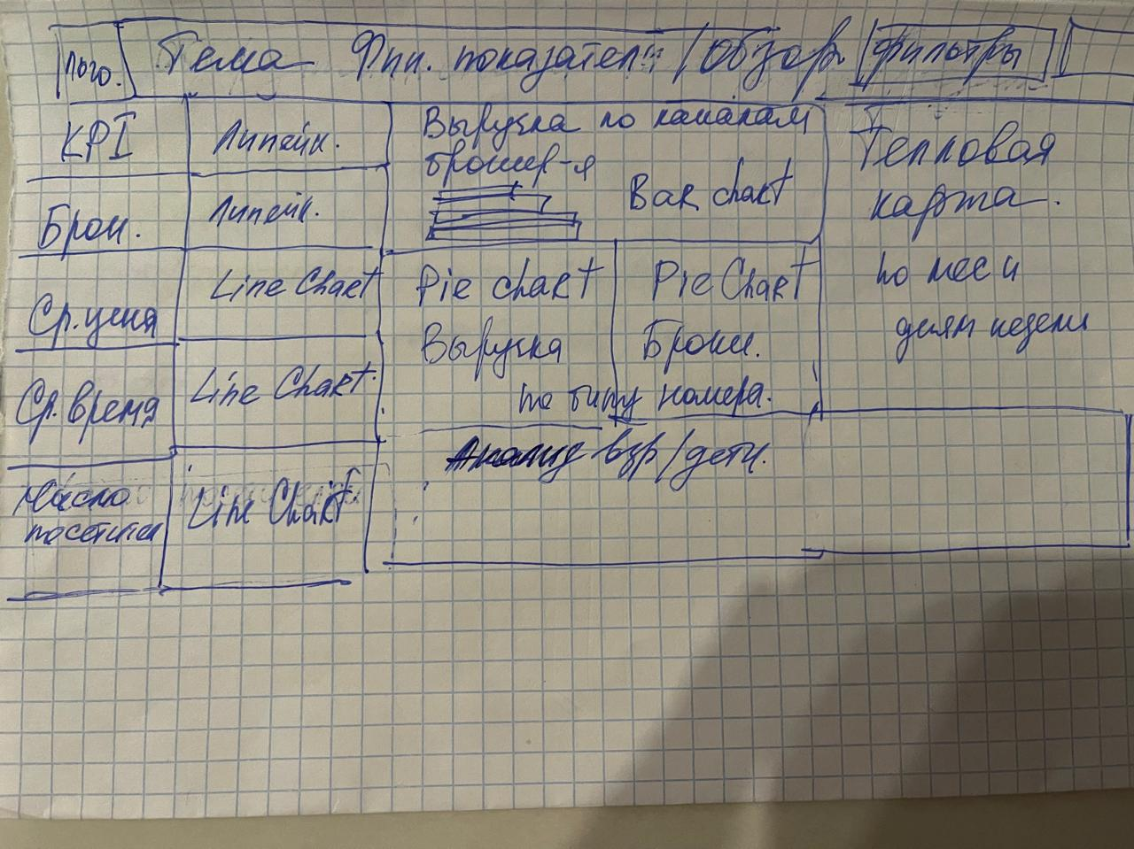

.
9. Тестирование и поддержка
3. Пользователи
1. Команда
7. Вопрос → Формат
2. Понимание задачи
Компания является владельцем отелей и оказывает услуги проживания и отдыха в отелях: The Chord, The Marimekko, The Sankey.
Компания имеет:
- собственный отдел продаж (кулл-центр, продажи в приложении телефона и продажи с веб-сайта)
- работает с тур-агентствами
- фиксируются посетители, которые приехали и разместились без бронирования.
У менеджеров отдела продаж есть квартальный план, у тур-агентств – агентское вознаграждение.
Общая картина. Выручка всего периода отчета по месяцам и дням недели
Какой общий объем продаж, бронирований, ср цены за номер и среднее время проживания за неделю, месяц, % отклонение по периодам?
Динамика основных показателей по неделям
Какие результаты работы по каналам бронирования? Есть ли лидеры и аутсайдеры?
Какие отели лучше продаются?
Какие номера больше пользуются успехом?
Сколько посетителей и как они делятся на взрослых и детей?
Возможность оценить динамику выручки по дням недели и от месяца к месяцу
Руководитель отдела продаж
- еженедельно по понедельникам, хочет видеть общую картину и анализировать данные работы каналов бронирования неделя к недели и месяц к месяцу.
- раз в месяц для стратегического планирования
- ежедневно для возможности ответить владельцу по цифрам
Менеджеры каналов бронирования
- смотрят ежедневно, необходим отчет по WoW и MoM, даст возможность достижения плана по KPI
Менеджеры отелей
- смотрят еженедельно, оценивают заполняемость отеля и пользовательский спрос номерного фонда.
Тестовая группа:
Руководитель отдела продаж – Бунин Роман
Менеджер отеля 1 – Иванова И.А.
Менеджер отеля 2 – Петрова А.А.
Менеджер отеля 3 – Сидорова У.А.
Руководитель кулл-центра – Смирнов Л.И.
Менеджер отдела маркетинга по работе с веб-сайтом и приложением – Орлова Д.Б.
Менеджер тур-агентства Отдохни– Жукова Е.К.
Менеджер тур-агентства Солнце– Прохорова Е.Н.
Бунин Роман
Заказчик, руководитель отдела продаж отелей
Шишкова Наталья
Визуализация, сбор требований, управление проектом
Карпов Анатолий
ETL инженер, интеграция в СРМ
Блок Основные показатели Wow, MoM
Выручка, брони, кол-во посетителей, средняя цена, среднее время проживания.
Фактоиды Wow, MoM + спарклайны по каждой категории за весь период по неделям
Блок Каналы бронирования
Показатели по выручке и деление этой доли по отелям. Бар чарт с общей выручкой канала и отдельно по отелям
Блок Месячная выручка по дням недели
Тепловая карта с возможностью анализа сезона, увеличения и падения выручки для принятия бизнес-решений наперед.
Блок Спрос на тип номера по выручке и бронированию
Круговая диаграмма с % показателем спроса.
Блок кол-ва посетителей по отелям с возможностью расчета кол-ва взрослых и детей
Бар чарт с кол-вом посетителей и кол-вом взрослых
Демо-сессия и обратная связь через чат Телеграмм и опросы.
Тестирование в реальных условиях и обратная связь.
Собрать статистику использования дашборда, сколько сотрудников пользуются новым инструментом и собрать от пользователей % удовлетворенности этого отчета.
6. Данные
Менеджеры ведут сделки в СРМ, ежедневно заполняют данные по продажам.
План утверждается ежеквартально и храниться в excel.
План – ФИО Менеджеров - % за выполнение
Агентское вознаграждение по договору.
Интеграция в СРМ - узнать адрес???
4. Контекст и формат взаимодействия
Дашборд смотрят еженедельно по понедельникам при планировании рабочей недели, также ежемесячно на зум встрече для принятия стратегических решений о состоянии каждого отеля и плотной работы с ним (ноутбук).
Иногда встречи проходят в оффлайн, необходимо иметь возможность презентовать дашборд для большей аудитории.
8. Макет
5. Вопросы и Бизнес-решения
Какая общая обстановка по выручке? Сколько бронирований в работе, какая средняя цена за номер, сколько посетителей, среднее кол-во дней проживания?
Какая динамика по этим категориям относительно всего периода по неделям?
Потрет посетителя и спрос по каждому отелю
Какой из каналов бронирования работает лучше?
Какие рекламные кампании провести в отеле для большей заполняемости?
Провести анализ удовлетворенности посетителя отеля для его возврата.
Возможность подключить еще большего кол-ва тур-агентств
Увеличение сотрудников кулл-центра в жаркие сезоны продаж
Запросить отчет у отдела маркетинга о конверсии с сайта и приложения. Сколько клиентов не доходят до оплаты брони. Провести анализ работы приложения и веб-сайта на возможные баги при бронировании.

